Slide 1


Conception et Realisation d’un site web d’anime

Slide 2
Plan :
Problématique
Analyse et Conception :
Diagramme de classe.
Diagramme de cas d’utilisation.
Choix de Technologie
Réalisation de l’application :
1. Présentation de notre site.

Slide 3
Problématique :
Pour Geekanime, c'est un site spécial pour regarder des anime et lire des mangas, ce qui le distingue des autres sites d'anime, c'est qu'il vous donne l'avantage de regarder avec des amis ou de la famille et que vous pouvez regarder ou parler avec des personnes qui regardent l'anime avec vous.

Slide 4
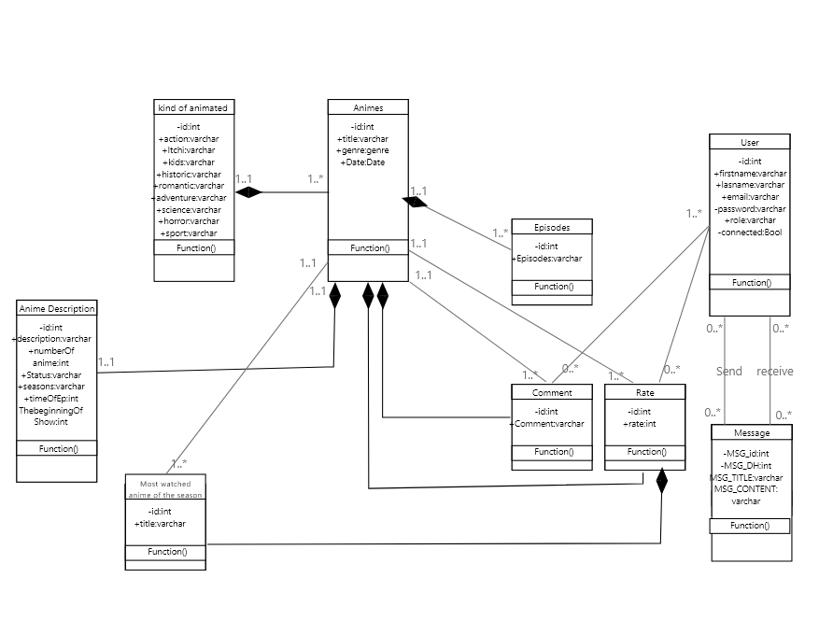
Analyse et Conception :
Diagramme de classe :

Slide 5
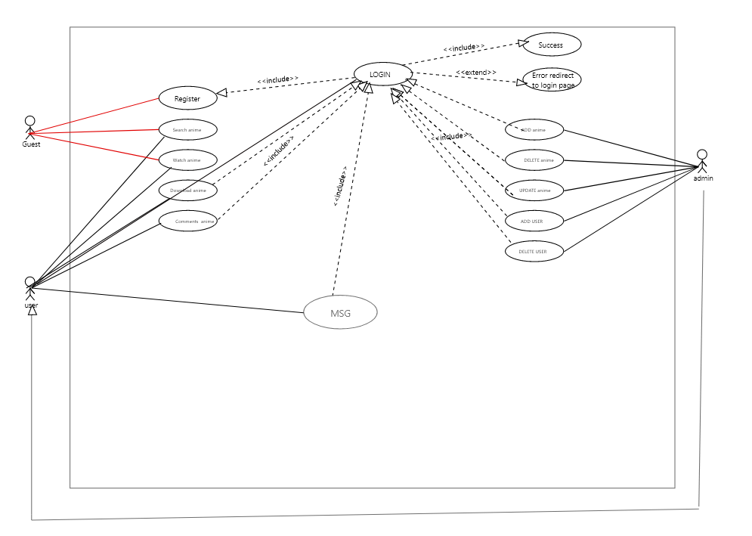
Analyse et Conception :
Diagramme de cas d’utilisation :

Slide 6







Technologies

Slide 7
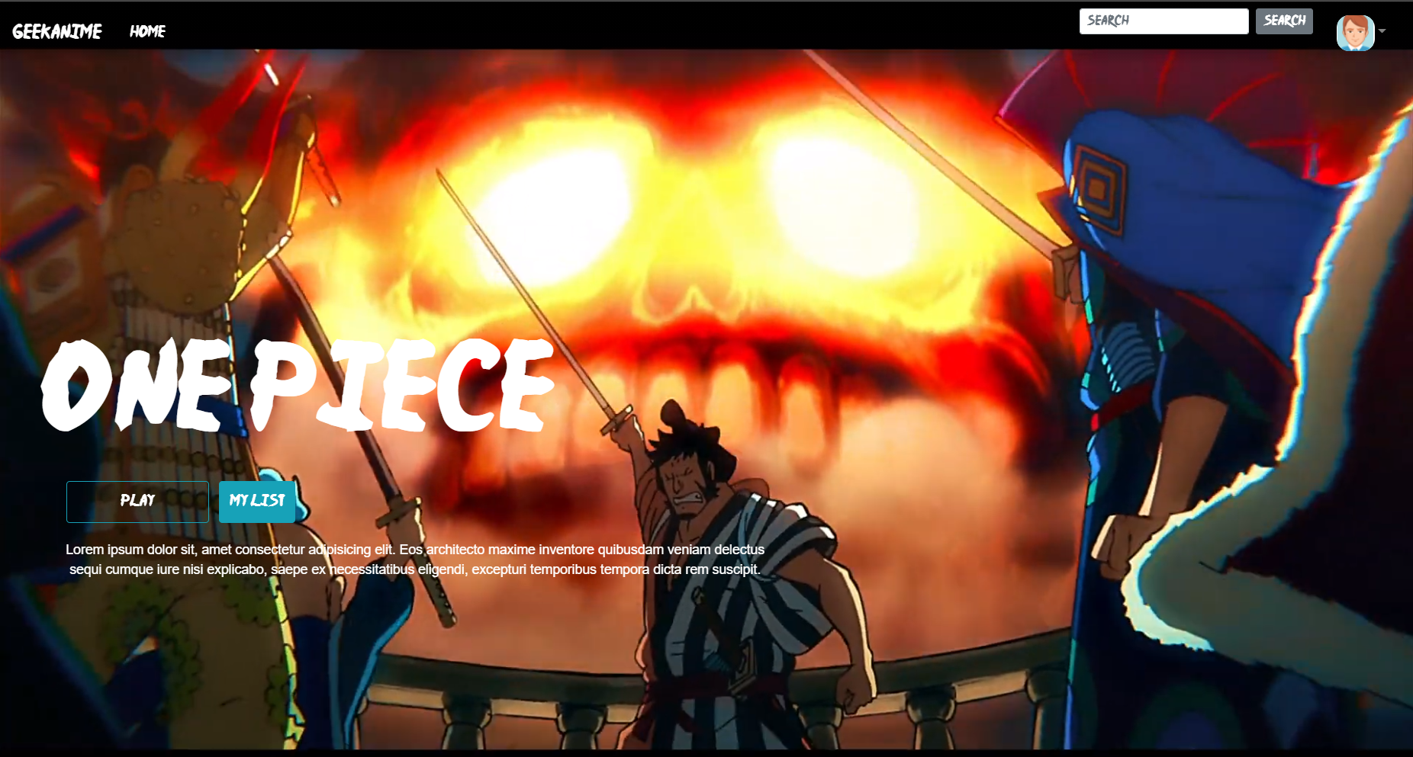
Réalisation de l’application :
Présentation de notre application web :
En-tete du site :

Slide 8
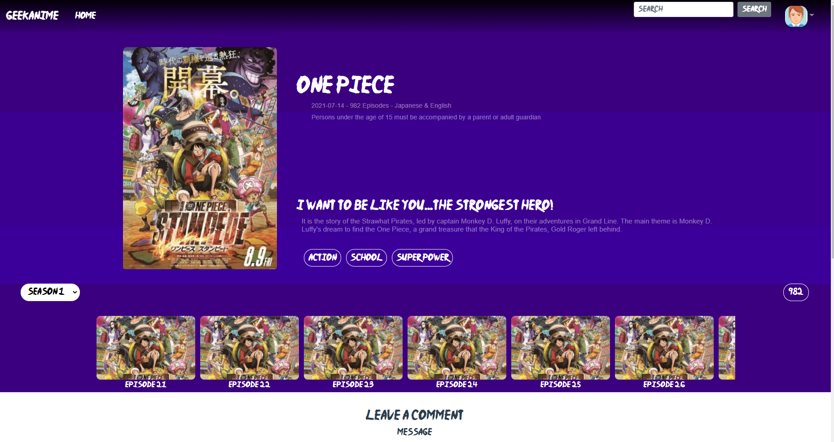
Réalisation de l’application :
Présentation de notre application web :
Page de description de Anime :

Slide 9
Merci Pour Votre Attention ;)

